Slide 1
Bioinformatique
BIOGER
Nicolas Lapalu, Adeline Simon

Slide 2
Missions - Objectifs
Réalisation d’analyses bioinformatiques dans le cadre de partenariat de projet ou de support interne
Développement d’outils nécessaires aux questions scientifiques de l’unité
Transfert de compétences en bioinformatique, encadrement
Veille technologique
Management /Valorisation des données produites dans l’unité

Slide 3
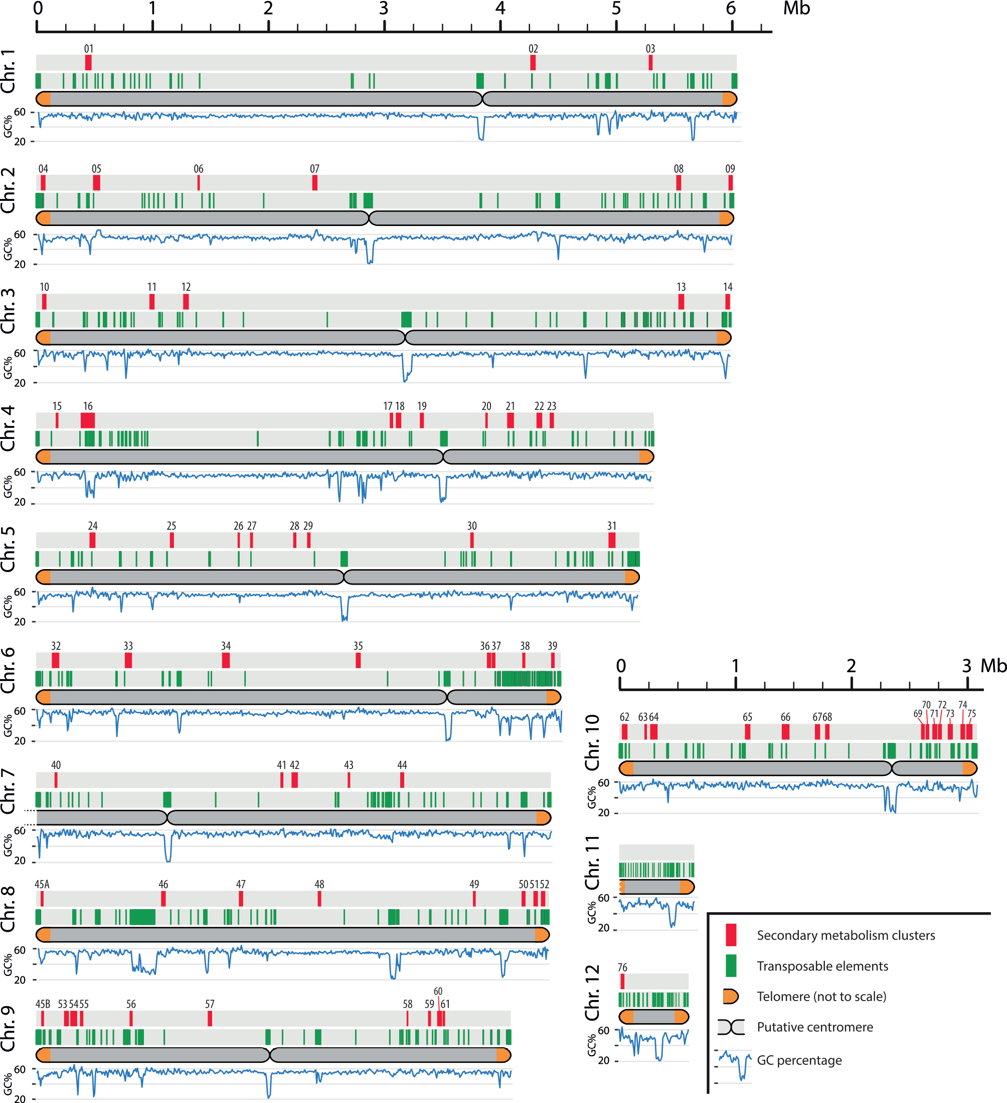
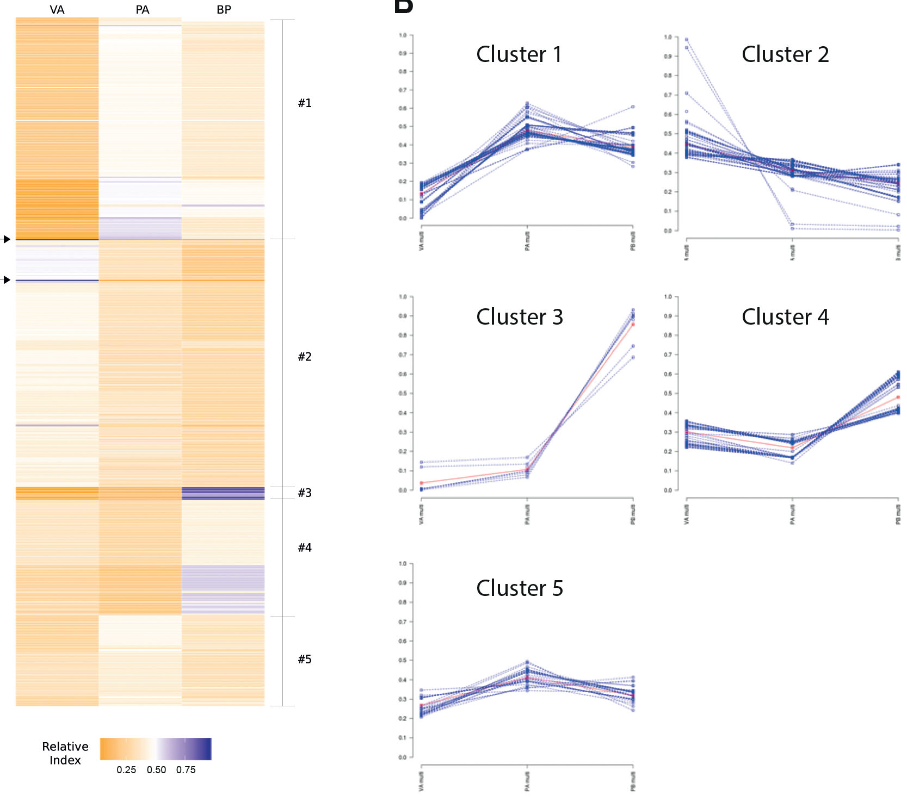
Analyse du génome PacBio de Colletotrichum higginsianum
Projet: reséquençage genome Colletotrichum higginsianum
Support: travaux thèse de Jean-Felix
Analyse RIP
Analyse expression TEs
Analyse duplications segmentales
J.-F. Dallery, N. Lapalu, A. Zampounis, S. Pigné, I. Luyten, J. Amselem, A. H. J. Wittenberg, S. Zhou, M. V. de Queiroz, G. P. Robin, A. Auger, M. Hainaut, B. Henrissat, K.-T. Kim, Y.-H. Lee, O. Lespinet, D. C. Schwartz, M. R. Thon, and R. J. O’Connell, “Gapless genome assembly of Colletotrichum higginsianum reveals chromosome structure and association of transposable elements with secondary metabolite gene clusters,” BMC Genomics, vol. 18, no. 1, p. 667, Dec. 2017.

Slide 4
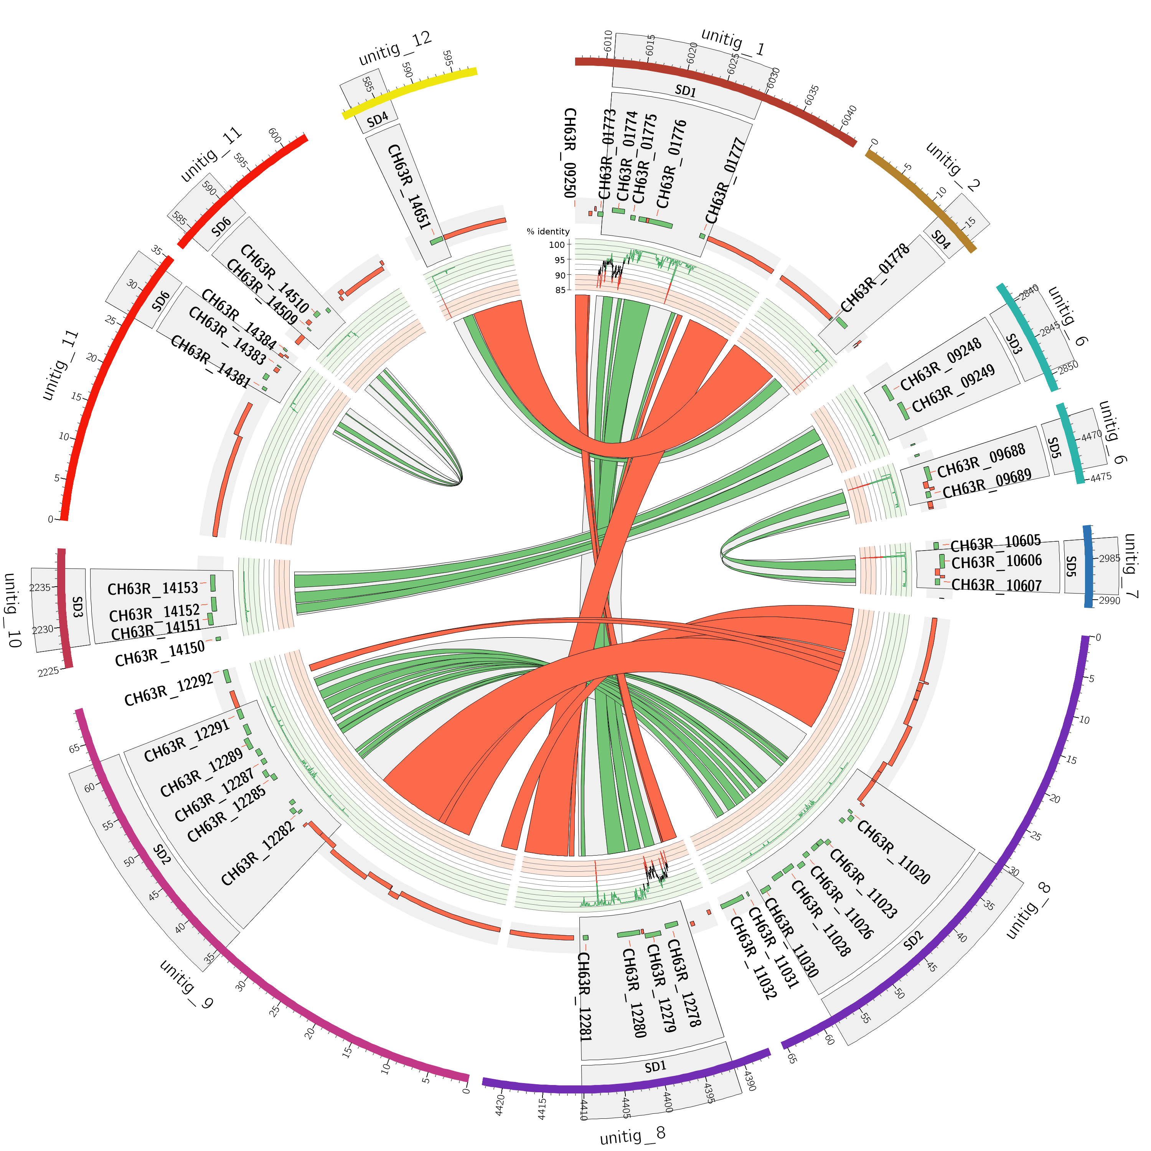
Duplications segmentales: SDDetector
Objectif: Outils et protocole d’analyse de duplications segmentales
Valorisation: publication travaux thèse de Jean-Felix, réannotation génome L.maculans
Détection des zones dupliquées
Analyse du polymorphisme des gènes dupliqués
Code et protocole: https://github.com/nlapalu/SDDetector

Slide 5
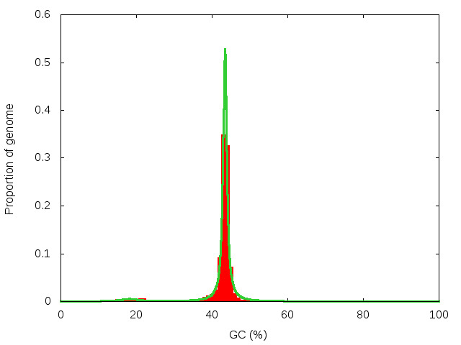
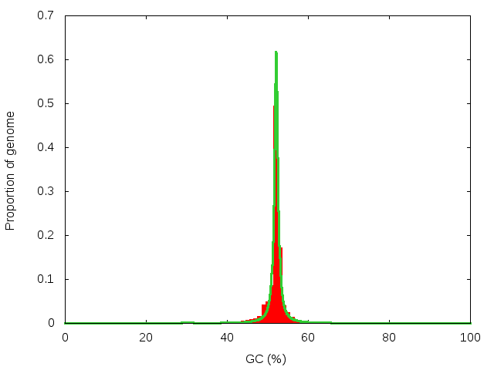
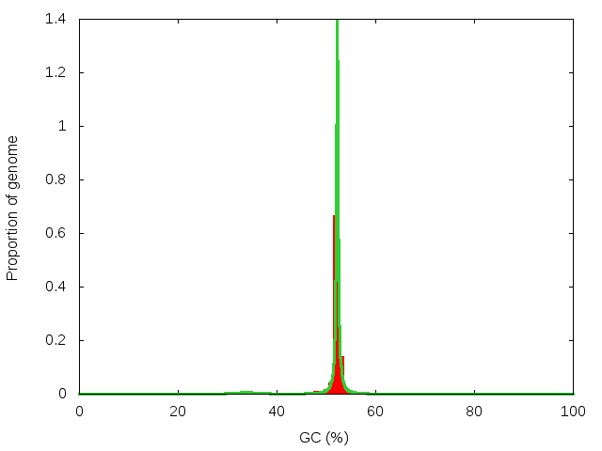
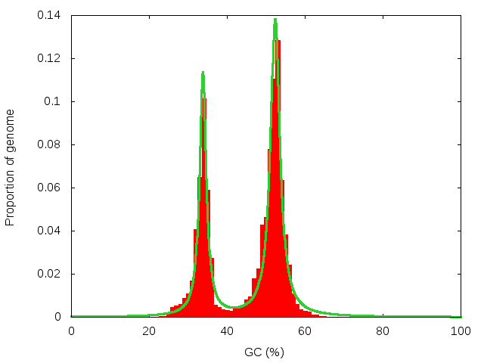
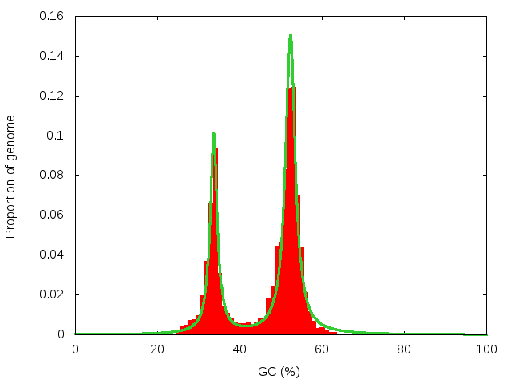
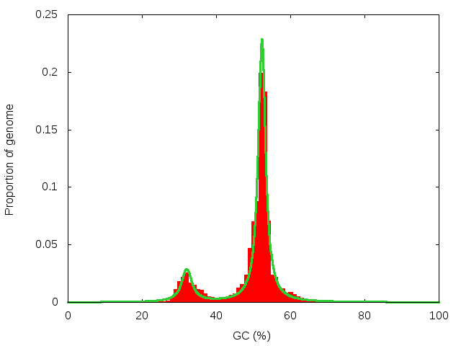
Reséquençage génomes Leptosphaeria et transcriptomes
Projet: Leptolife, Metaphor : nouveaux génomes Nanopore de Leptosphaeria et transcriptomes interaction plantes et complexe d’espèces.
Support: Stage M2 / Thèse Elise
B.cinerea B0510
L.maculans Nz-t4 (old)
L.biglobosa B3.5
L.maculans JN3
L.maculans Nz-t4 (new)
L.biglobosa G12-14
Soumis:
Fabien Dutreux; Corinne Da Silva; Léo d'Agata; Arnaud Couloux; Elise J Gay; Benjamin Istace; Nicolas Lapalu; Arnaud Lemainque; Juliette Linglin; Patrick Wincker; Corinne Cruaud; Thierry Rouxel; Marie-Hélène Balesdent; Jean-Marc Aury
de novo assembly and annotation of three Leptosphaeria genomes using Oxford Nanopore MinION sequencing, GigaScience

Slide 6
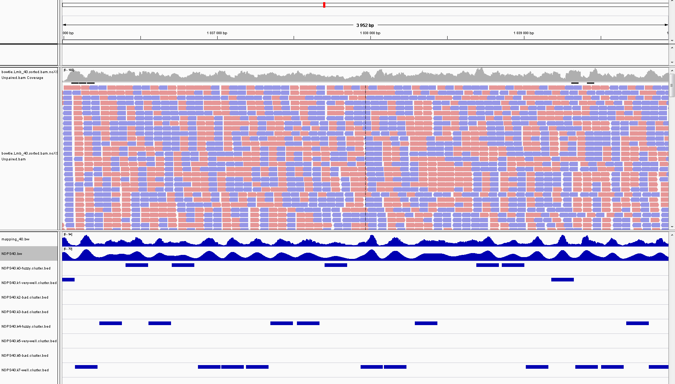
Analyse du positionnement des nucléosomes: Botrytis, Leptosphaeria, Fusarium
Projet: SPE-nucleosomes, analyse MAINE-Seq + RNA-Seq
Support: travaux thèse de Colin
MAINE-Seq
Positionnement des nucleosomes sur les gènes:
Transcription Start Sites (TSS)
Transcription Terminal Sites (TTS)
Splicing Sites
https://www.illumina.com

Slide 7
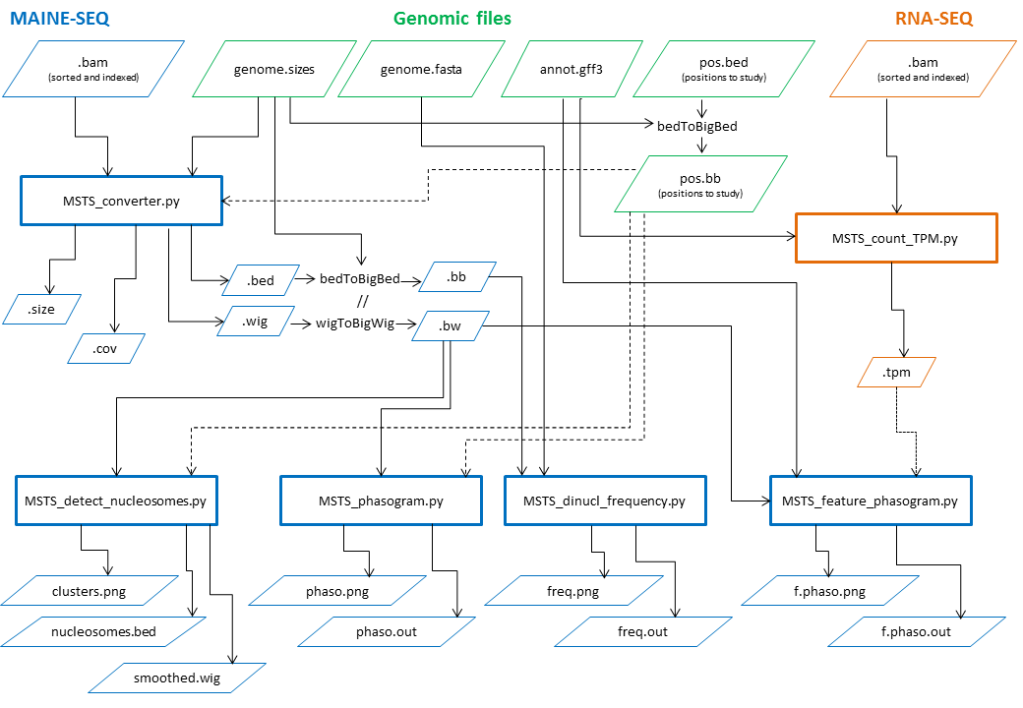
Maine-Seq Tool Suite: MSTS
Objectif: Outils et protocole d’analyse de données MAINE-Seq / RNA-Seq
Valorisation: publication travaux thèse de Colin
Code et protocole: https://github.com/nlapalu/MSTS

Slide 8
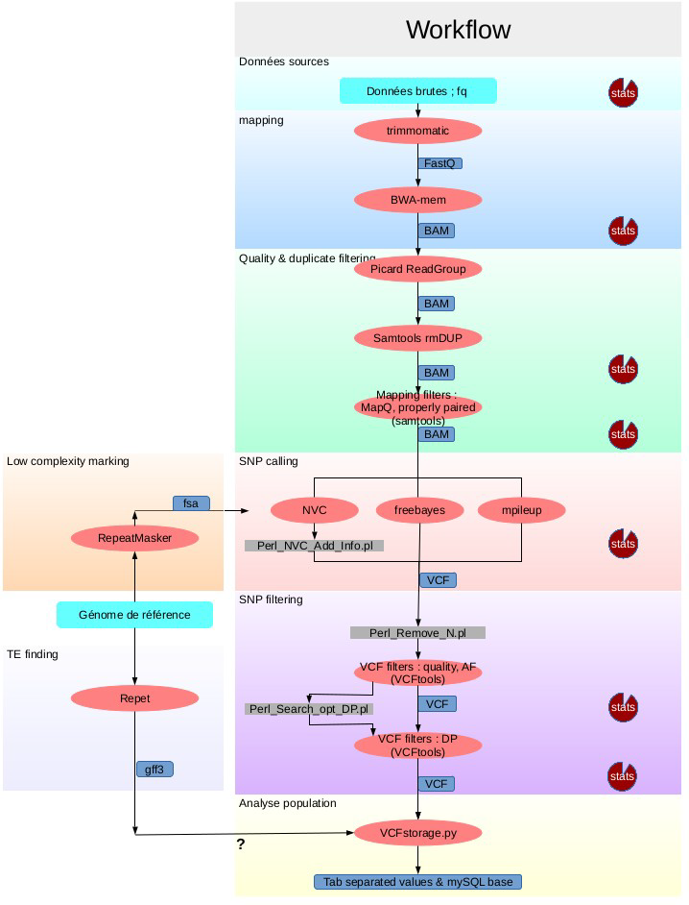
Analyse de polymorphisme, detection SNPs, INDELs
Projet: Gandalf, Daphne / PARIS-MATCH
Support: travaux thèse Alex
Workflow d’analyse: Jérôme Compain (CDD Gandalf), Joelle Amselem
Analyse / Filtre des polymorphismes de séquences à partir de séquençage de population / descendants
Z. Zhong, T. C. Marcel, F. E. Hartmann, X. Ma, C. Plissonneau, M. Zala, A. Ducasse, J. Confais, J. Compain, N. Lapalu, J. Amselem, B. A. McDonald, D. Croll, and J. Palma-Guerrero, “A small secreted protein in Zymoseptoria tritici is responsible for avirulence on wheat cultivars carrying the Stb6 resistance gene,” New Phytol., vol. 214, no. 2, pp. 619–631, Apr. 2017.

Slide 9
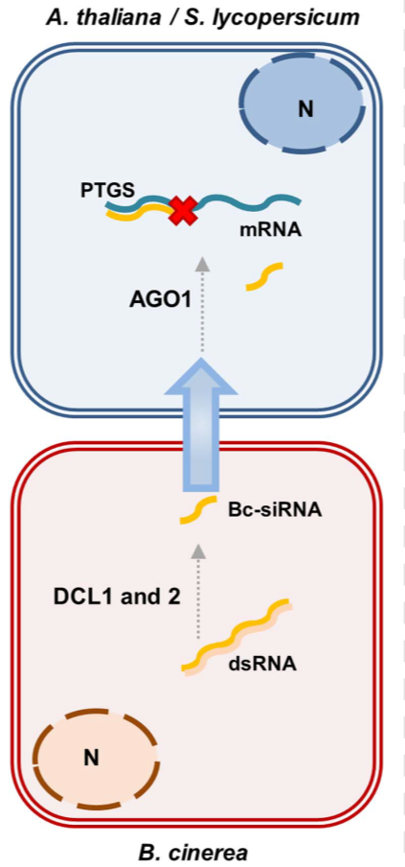
Analyse de petits ARNS
Projet: Daphne / PARIS-MATCH
Support: travaux thèse Alex
Vigne ou Tomate
Séquençage des petits ARNs
Analyse différentielle # hôtes (Vigne / Tomate)
Identification de cibles mRNA # hôtes (Vigne / Tomate)
Identification des sites de production dans les génomes
Annotation (siRNA, mycovirus, tRNA…)
https://www.illumina.com

Slide 10
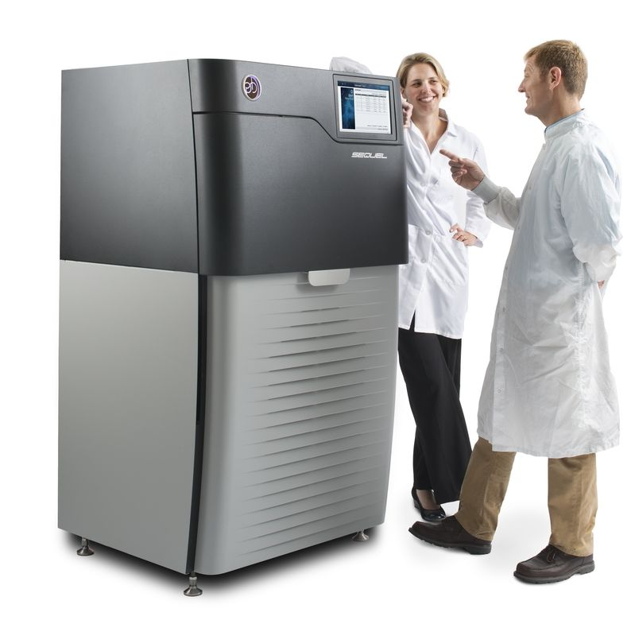
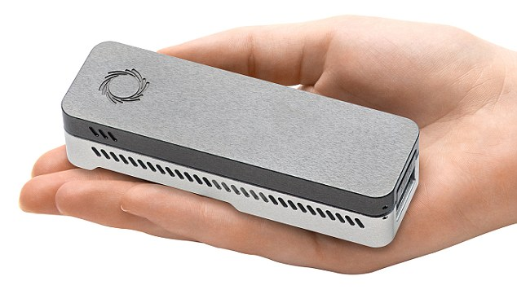
nouvelles thématiques/compétences 2018
Traitement longues lectures de séquençage:
séquences 10-15% erreur (INDELs)
outils specifiques par technologie (nettoyage, assemblage,…)
PacBio, Sequel
Oxford Nanopore , minION

Slide 11
PacBio Sequel
Assemblage de génome : des données brutes à l’assemblage (contigage, polishing)
Botrytis, séquençage de 2 souches avec spécificité d’hôte, thèse d’Alex
Colletotrichum, séquençage de 2 nouvelles espèces avec spécificité d’hôte, stage M2 Antoine
Interaction / échange CATI BBRIC (assemblage plantes, insectes, bactéries, …)

Slide 12
Oxford Nanopore, minION
Outil de diagnostic (analyse population): du séquençage à l’analyse de données
Mise au point d’un outil de détection MDR – septoriose, analyse d’amplicon. projet Thies.
Séquençage, Basecalling et Analyse en interne.

Slide 13
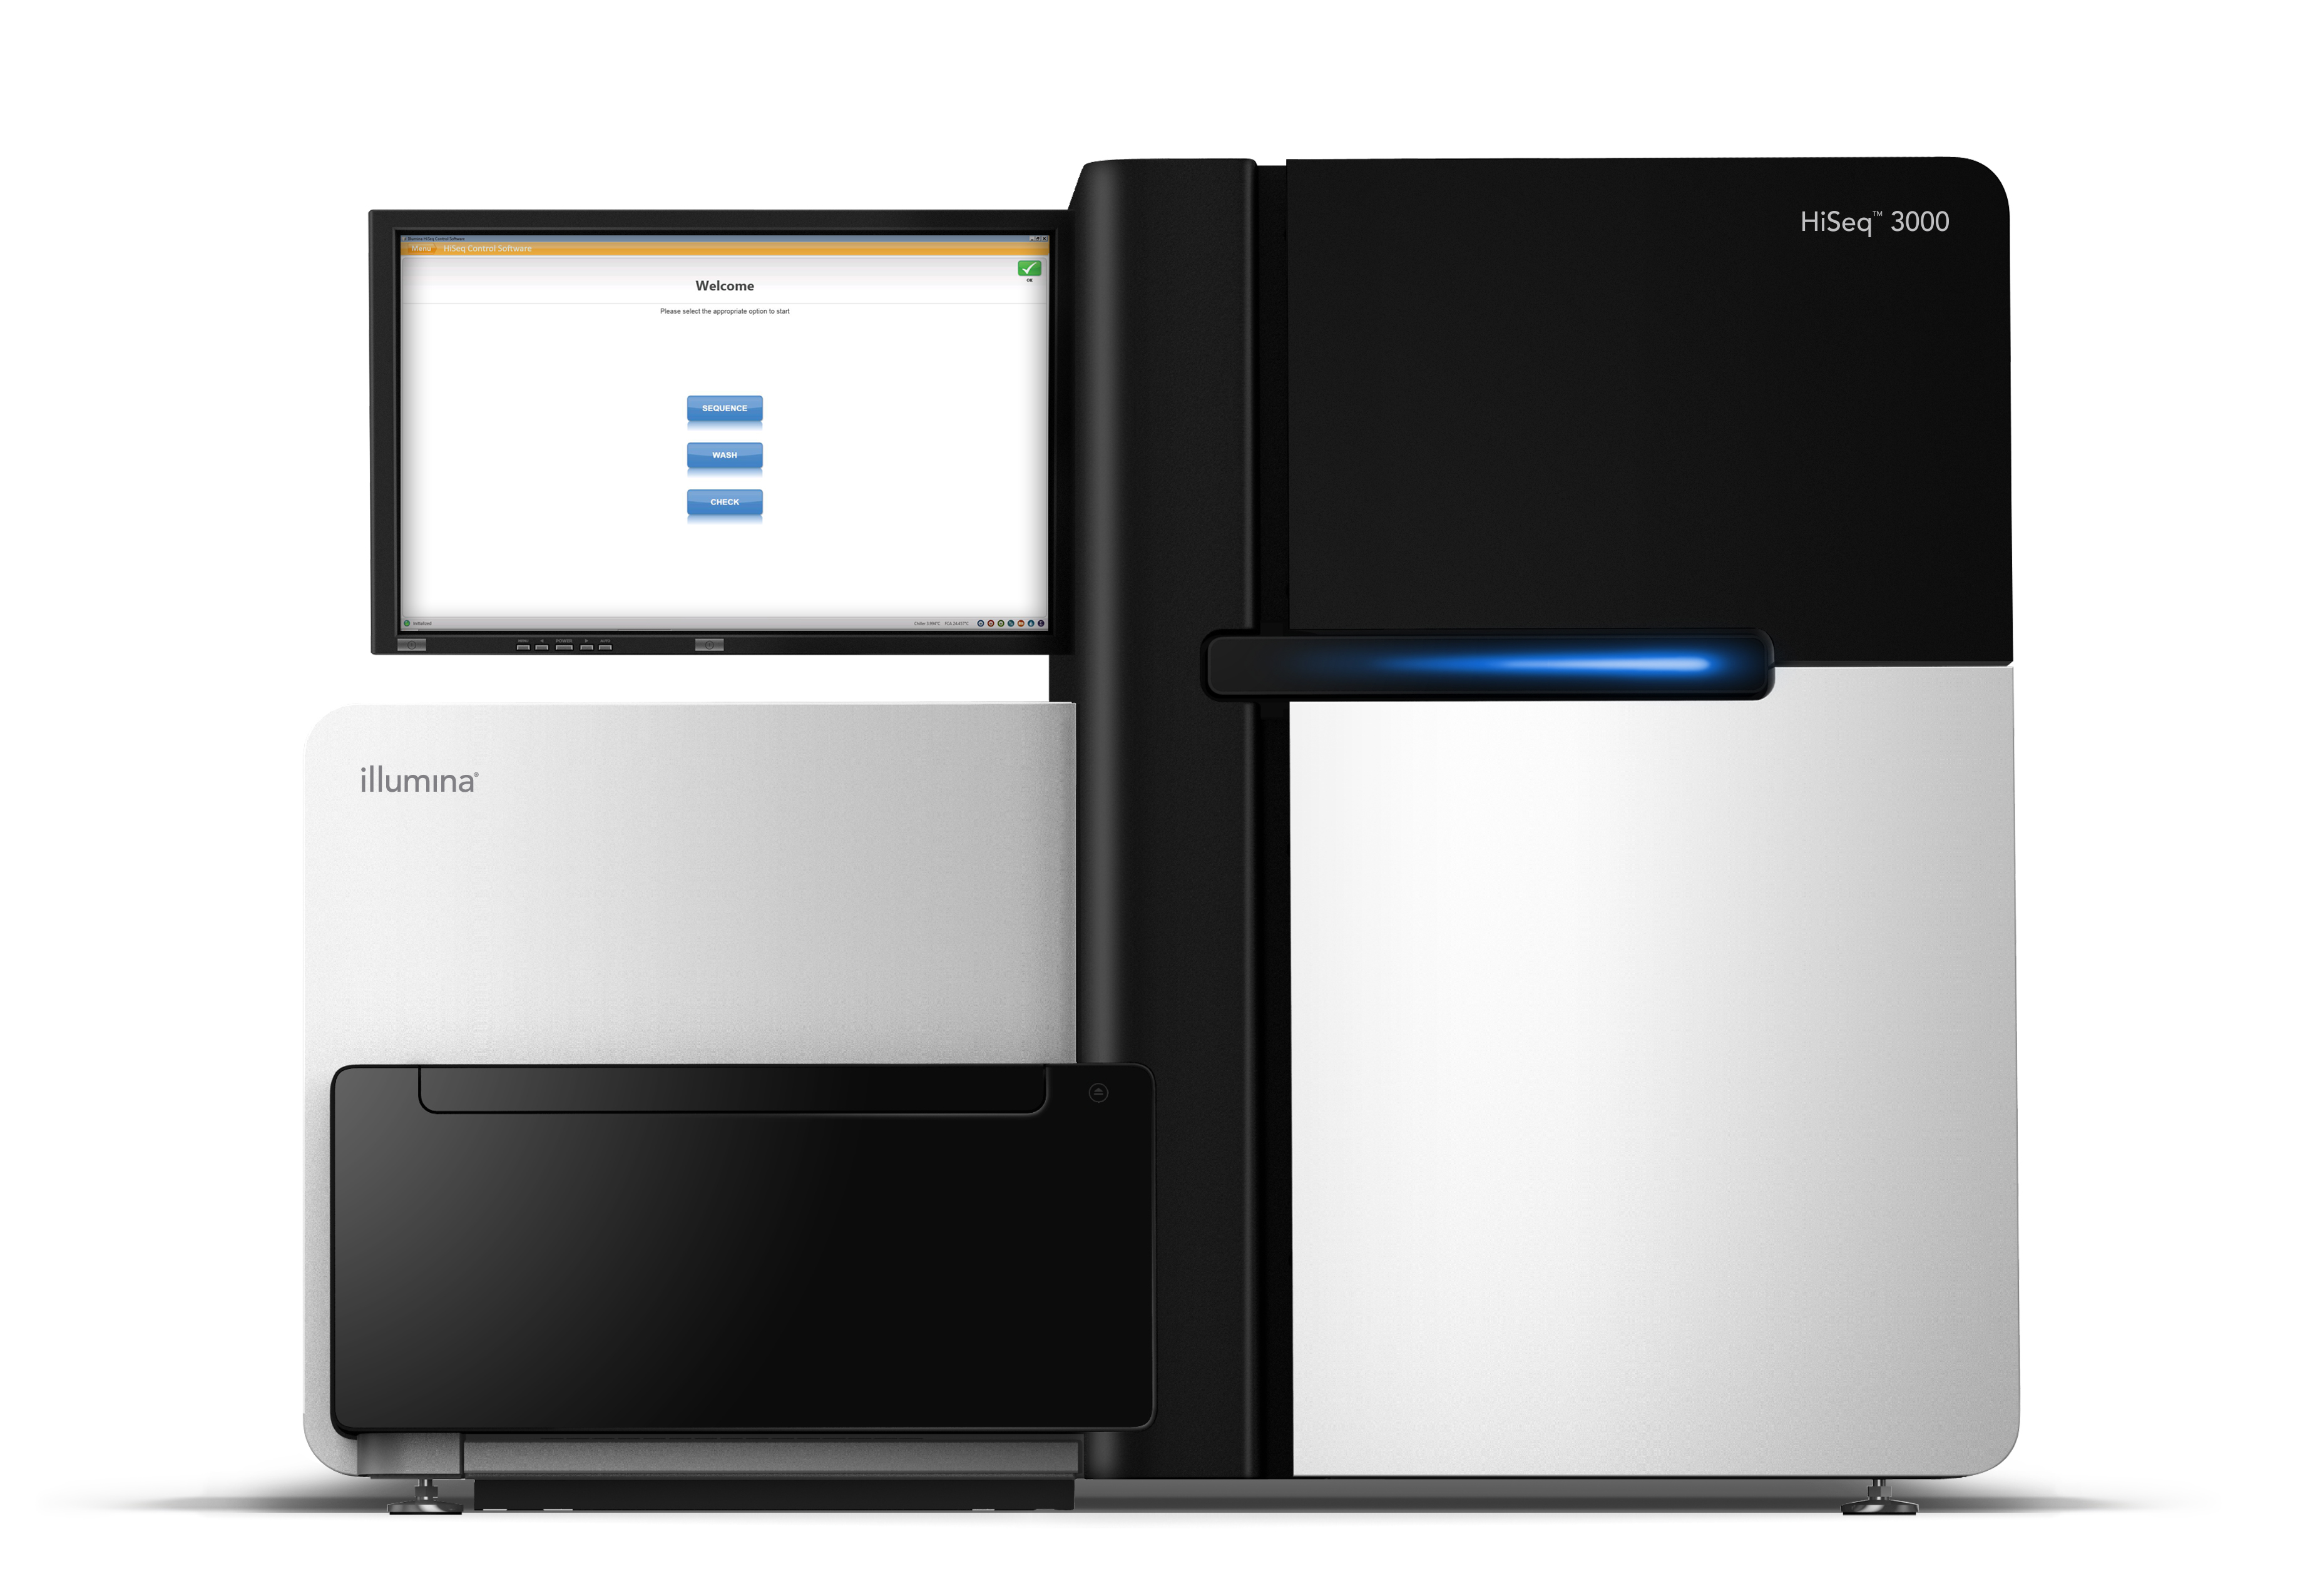


Conclusion et Perspectives
Analyse de données:
champignon
Séquençage
Assemblage
Génome
Analyse structure
(duplications)
Annotations
Analyse polymorphisme
Position des nucléosomes
Gènes
TE
plante
Recherche de cibles
plante
mRNA
mRNA
mRNA
sRNA
Analyse du transcriptome
Analyse des petits ARNs
Management des données/valorisation:
Lancer le groupe de travail “data” , valorisation des données de l’unité, mise à disposition

